Slide 1


Encore un tutorieL QGIS de plus
…mais cette fois avec des données historiques
Sources available on
This tutorial and its content are released under Creative COMMONS BY-NC-SA FR 3,0 . Feel free to change, reuse, modify and extend. FOR non-commercial use only.

Slide 2

Contenu du tutoriel
4 exercices.
1 support de TP : pour guider et approfondir.
1 version corrigée des exercices et du TP.
Temps de travail estimé : ~8h
Difficulté :
Exercice 1 :
Exercice 2 :
Exercice 3 :
Exercice 4 :

Slide 3
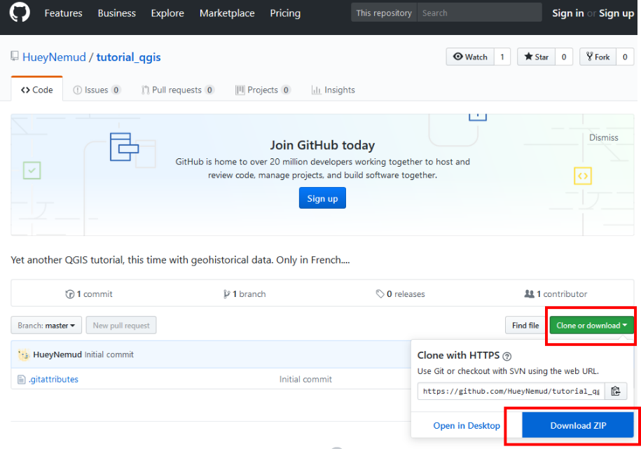
https://github.com/HueyNemud/tutoriel_qgis

Slide 4
Programme et objectif
Manipuler un part importante des fonctionnalités de base de QGIS avec un but concret : produire une carte!
Objectif : cartographier les zones de peuplement du Puy de Dôme vers 1780 à partir de la carte de Cassini
Géoréférencement de la feuille n°52 de la carte de Cassini.
Numérisation des lieux ponctuels habités sur la carte
Création des zones d’habitat
Réalisation de la carte finale

Slide 5
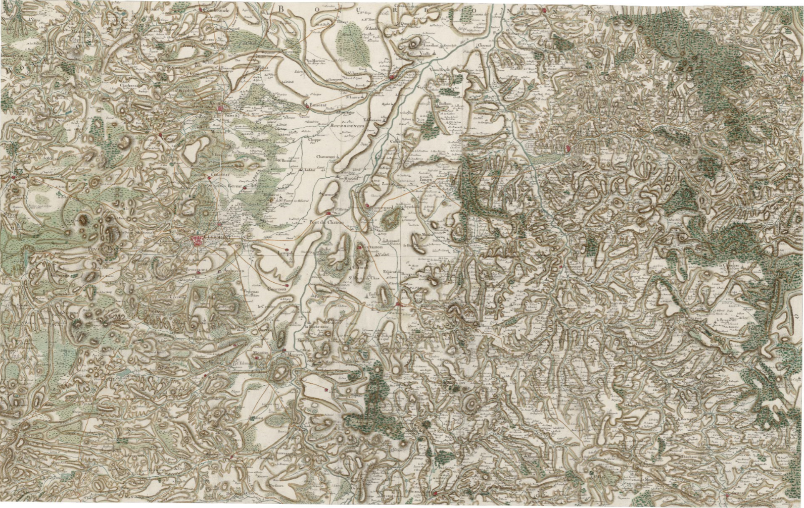
Départ…

Slide 6
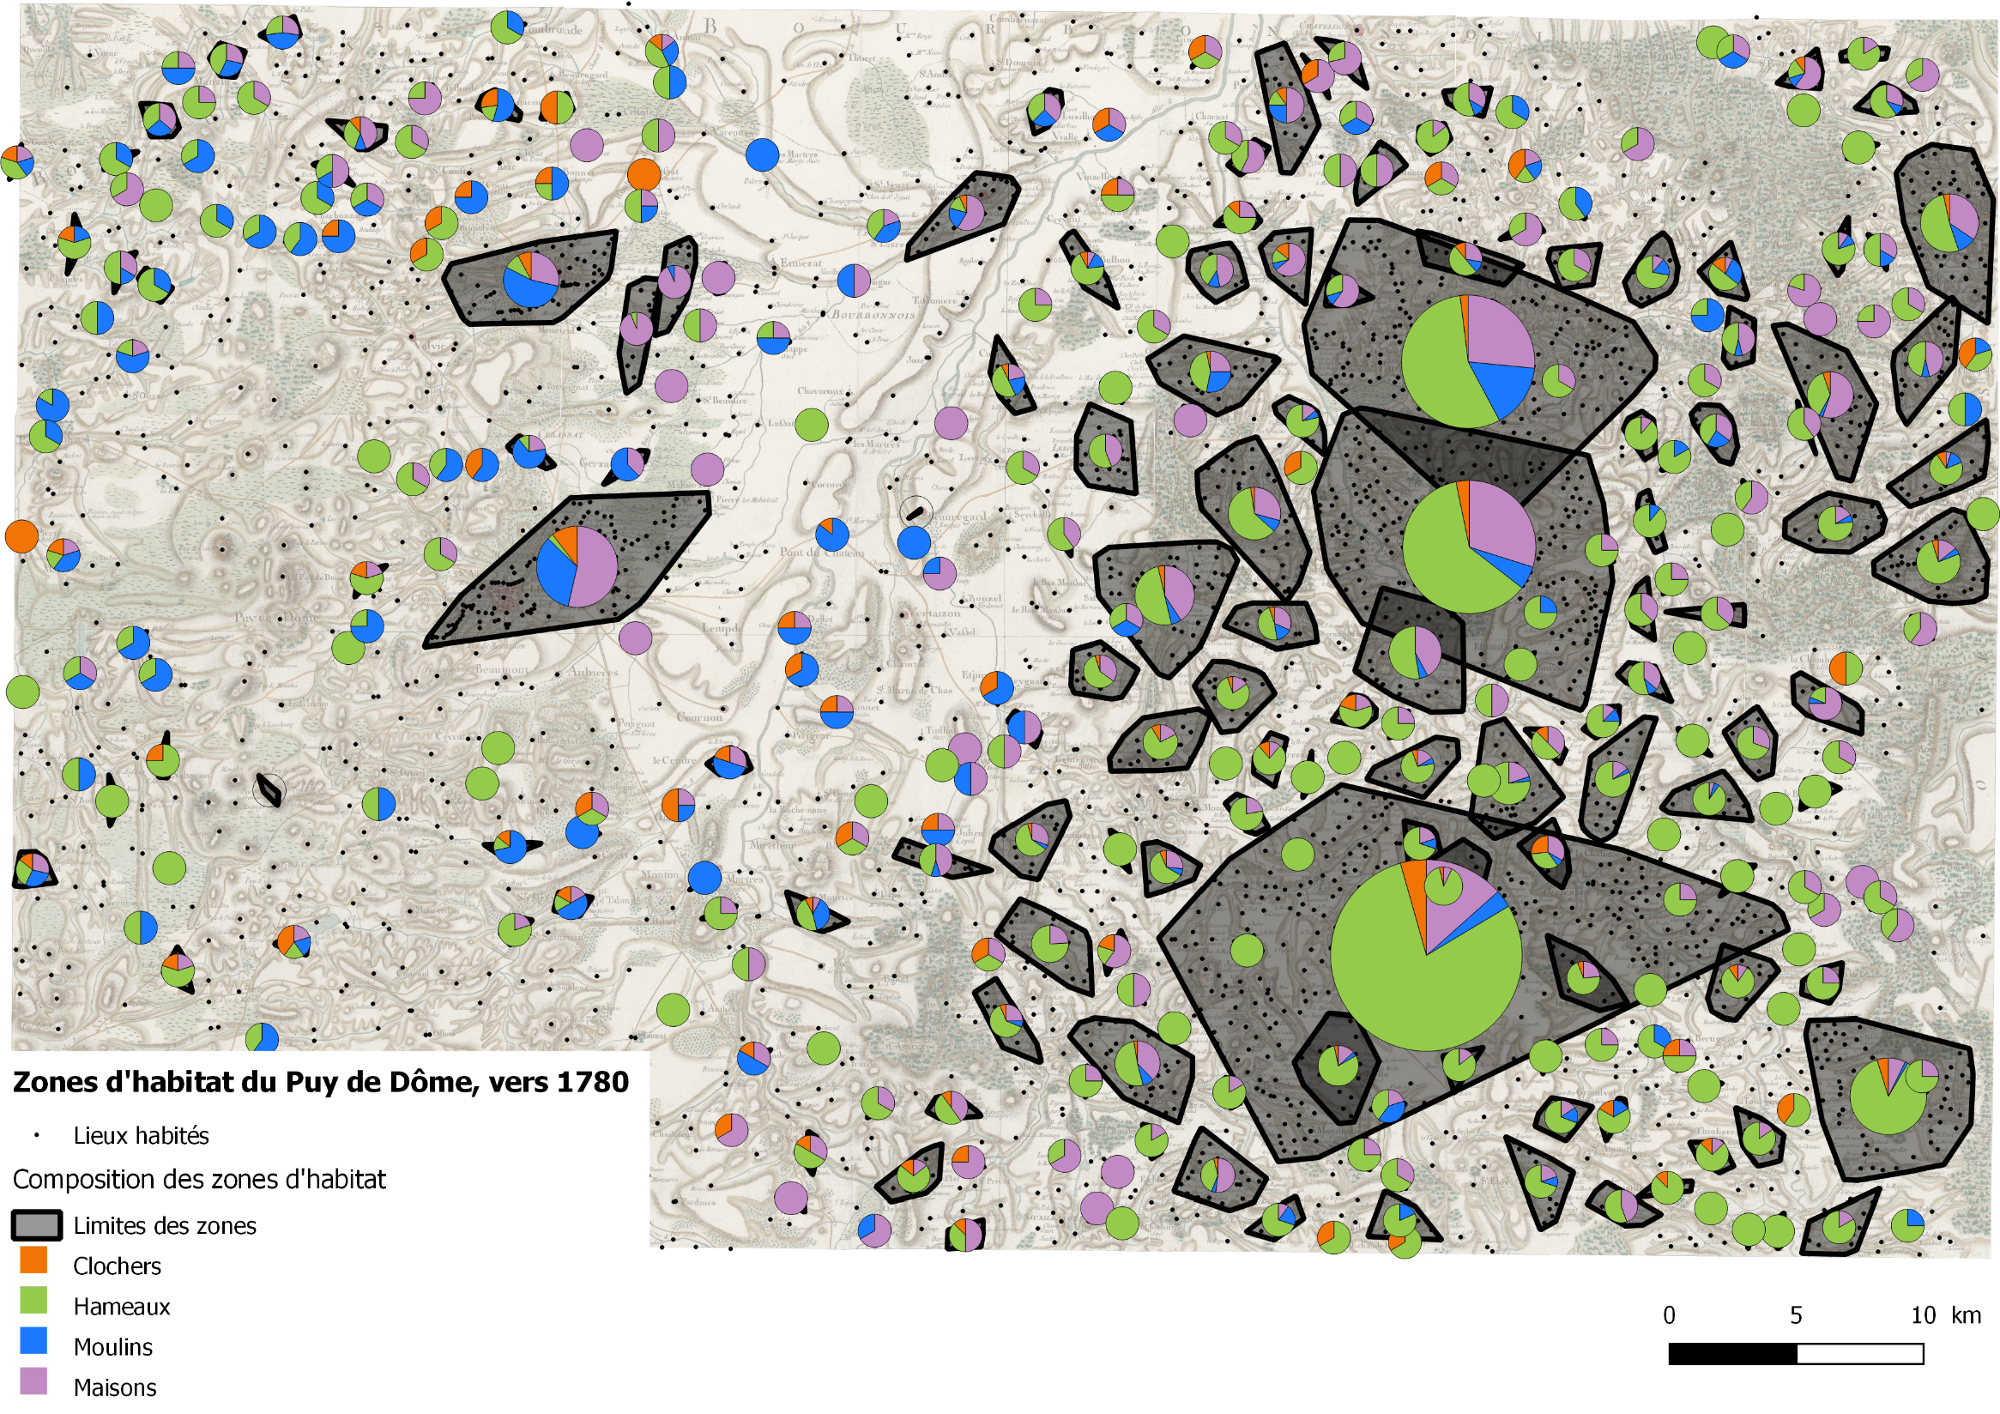
Arrivée

Slide 7
Étape I : géoréférencement d’une carte

Slide 8
Définition générale
Le géoréférencement est l'opération qui consiste à passer d'une localisation relative d’entités géographiques à leur localisation absolue dans un système de coordonnées géographiques reconnu.
-- Glossaire EMSE

Slide 9
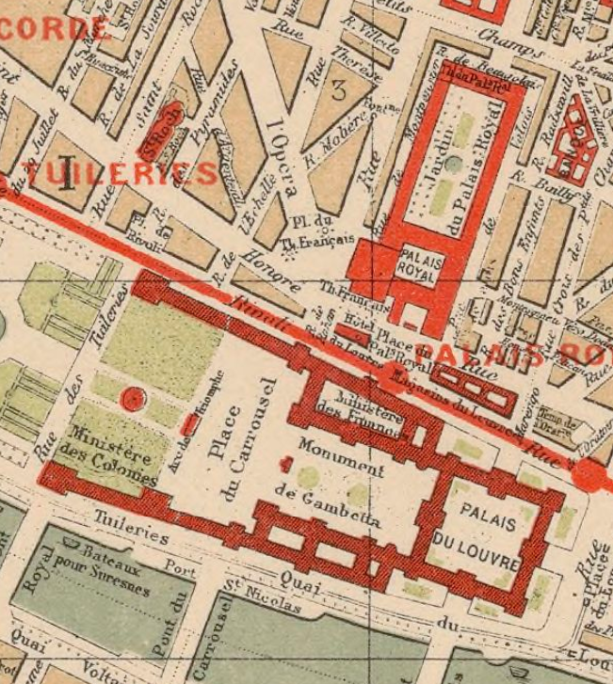
Définition générale
Le géoréférencement est l'opération qui consiste à passer d'une localisation relative d’entités géographiques à leur localisation absolue dans un système de coordonnées géographiques reconnu.
-- Glossaire EMSE
Plan

Slide 10
Définition générale
Le géoréférencement est l'opération qui consiste à passer d'une localisation relative d’entités géographiques à leur localisation absolue dans un système de coordonnées géographiques reconnu.
-- Glossaire EMSE
x
(x₀,y₀)
y
Plan (repère image)

Slide 11

Définition générale
Le géoréférencement est l'opération qui consiste à passer d'une localisation relative d’entités géographiques à leur localisation absolue dans un système de coordonnées géographiques reconnu.
-- Glossaire EMSE
x
Z_{WGS84}
(x₀,y₀)
y
Y_{WGS84}
X_{WGS84}
Plan (repère image)
WGS84 (lat/long)

Slide 12
Définition générale
Le géoréférencement est l'opération qui consiste à passer d'une localisation relative d’entités géographiques à leur localisation absolue dans un système de coordonnées géographiques reconnu.
-- Glossaire EMSE
x
Z_{WGS84}
(x₀,y₀)
y
Y_{WGS84}
X_{WGS84}
Plan (repère image)
WGS84 (lat/long)

Slide 13
Définition générale
Le géoréférencement est l'opération qui consiste à passer d'une localisation relative d’entités géographiques à leur localisation absolue dans un système de coordonnées géographiques reconnu.
-- Glossaire EMSE
x
Z_{WGS84}
(x₀,y₀)
y
P_{WGS84}
φ
Y_{WGS84}
λ
P=(182.0 , 760.0)
X_{WGS84}
P_{WGS84} : φ=48° 51' 42.15
λ=2° 19' 58.84"
Plan (repère image)
WGS84 (lat/long)

Slide 14
Définition générale
Le géoréférencement est l'opération qui consiste à passer d'une localisation relative d’entités géographiques à leur localisation absolue dans un système de coordonnées géographiques reconnu.
-- Glossaire EMSE
A RETENIR
Dans le cas où les entités géographiques à géoréférencer sont représentées dans une image, géoréférencer cette image revient à assigner à chaque pixel des coordonnées dans un système de coordonnées de référence.

Slide 15
Définition générale
Le géoréférencement est l'opération qui consiste à passer d'une localisation relative d’entités géographiques à leur localisation absolue dans un système de coordonnées géographiques reconnu.
-- Glossaire EMSE
A RETENIR
Dans le cas où les entités géographiques à géoréférencer sont représentées dans une image, géoréférencer cette image revient à assigner à chaque pixel des coordonnées dans un système de coordonnées de référence.
Géographiques (longitude/latitude)
Projetées/planes (x,y)

Slide 16
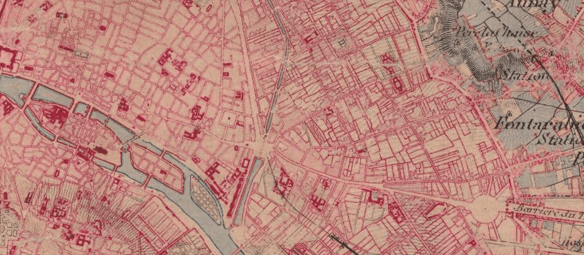
Géoréférencer : à quoi ça sert?
…à placer des données diverses (cartes topographiques, plans, données vectorielles, etc.) dans un référentiel commun
… pour les superposer ou les croiser.

Slide 17
ExercicE 1
Géoréférencement d’une planche de la carte de Cassini (XVIIIe siècle)
Celle-ci, là
Très bon vin
Clermont-Ferrand
BnF ark:/12148/btv1b530952243

Slide 18
ExercicE 1
Géoréférencement d’une planche de la carte de Cassini (XVIIIe siècle)
QUESTIONS?
YES
NO
http://docs.qgis.org/2.8/en/docs/user_manual/plugins/plugins_georeferencer.html

Slide 19
Étape 2 : Numérisation

Slide 20
Définition générale
La numérisation consiste à extraire, sous forme vecteur, les entités géographiques contenues dans un raster. On parle aussi de vectorisation.

Slide 21
Définition générale
La numérisation consiste à extraire, sous forme vecteur, les entités géographiques contenues dans un raster. On parle aussi de vectorisation.

Slide 22
Définition générale
La numérisation consiste à extraire, sous forme vecteur, les entités géographiques contenues dans un raster. On parle aussi de vectorisation.
Nom : Palais du Louvre

Slide 23
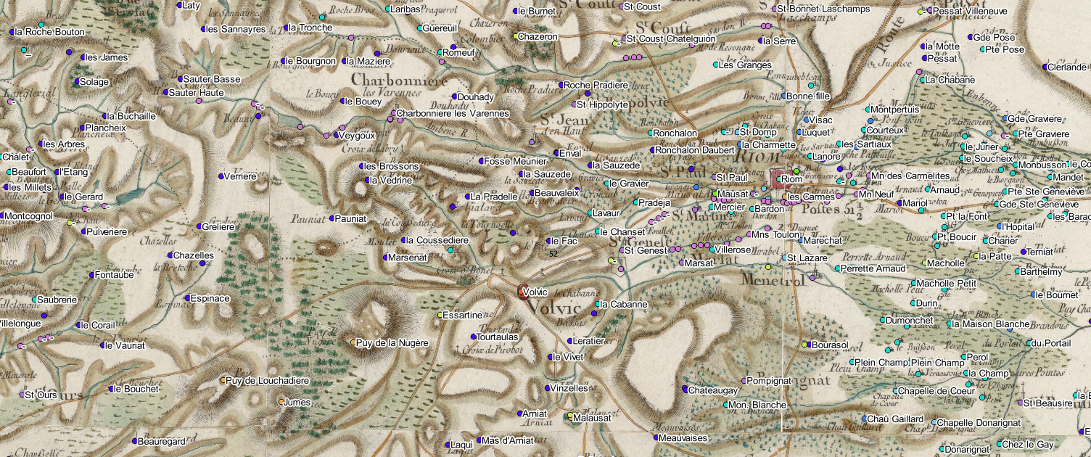
ExercicE 2
Vectorisation des lieux ponctuels de la carte de Cassini

Slide 24
Étape 3 : Création des zones d’habitat

Slide 25
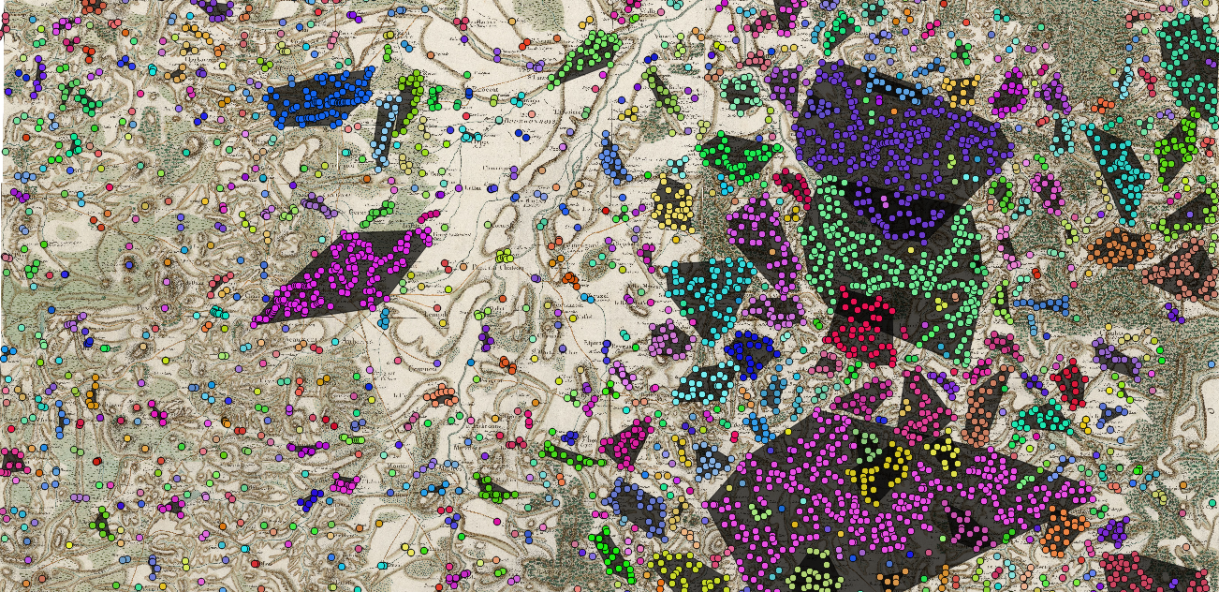
ExercicE 3
Création des zones d’habitat

Slide 26
Étape 4 : Cartographie

Slide 27
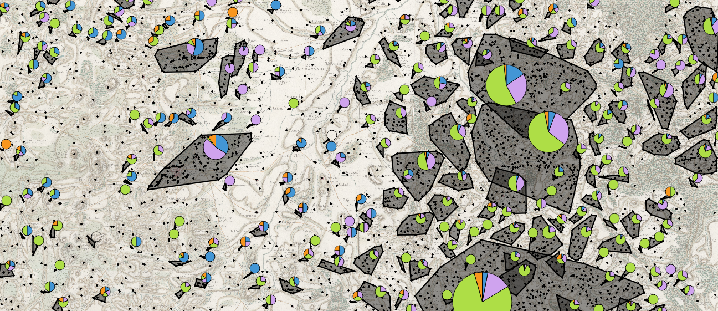
ExercicE 4
Symbolisation des couches et realisation de la carte finale

Slide 28

http://docs.qgis.org

